Slide 1

Université Mohammed VI Polytechnique
YouCode
Création de l’environnement pour un Project Jakarta EE:
Nouhaila Khaouti
2022 / 2023

Slide 2

Introduction

Slide 3
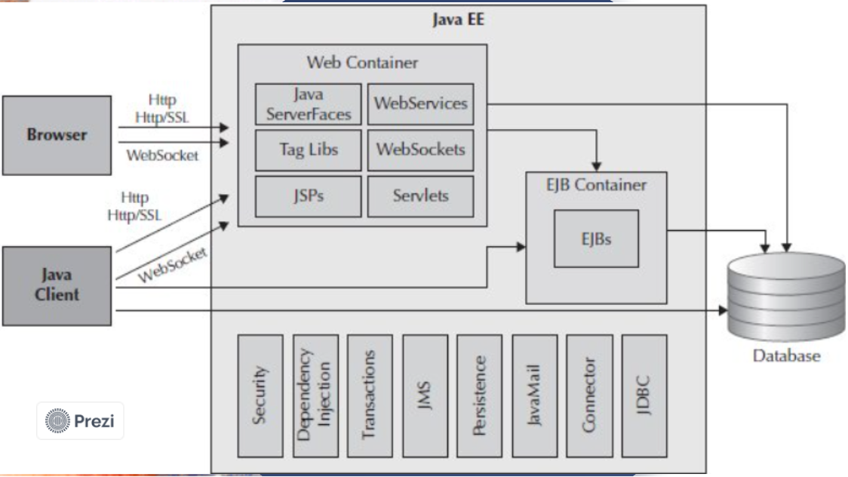

Architecture JEE
Notes:
système de gestion de pharmacie est une application web qui permet aux pharmacies de gérer les informations sur les medicaments et de faciliter l'accès des clients aux medicaments dont ils ont besoin. L'application se compose de trois rôles d'utilisateurs différents: l'administrateur, l'administrateur de pharmacie et le client.
L'administrateur est responsable de la création, de la lecture, de la mise à jour et de la suppression (CRUD) des informations sur les pharmacies dans le système. Il peut également ajouter de nouvelles pharmacies au système et mettre à jour son propre compte d'administrateur.
L'administrateur de pharmacie est responsable de la gestion de sa pharmacie et des medicaments disponibles. Il peut ajouter, modifier et supprimer des informations sur les medicaments, marquer les medicaments en rupture de stock et visualiser une liste des medicaments disponibles dans sa pharmacie.
Le client peut visualiser une liste de toutes les pharmacies dans le système et les medicaments disponibles dans chaque pharmacie. Il peut également demander un medicament spécifique à une pharmacie, s'il est en stock.
Le principal objectif de notre projet est de créer une application qui facilite la gestion des medicaments pour les pharmacies et offre une expérience utilisateur agréable pour les clients. Nous visons à améliorer la disponibilité des medicaments pour les clients en proposant un moyen convivial pour trouver les medicaments dont ils ont besoin. Nous voulons également aider les pharmacies à gérer efficacement leur stock de medicaments et à suivre les dates d'expiration pour éviter les pertes et les gaspillages.
En résumé, notre projet de système de gestion de pharmacie vise à offrir une solution innovante pour les pharmacies et les clients, en améliorant l'efficacité de la gestion des medicaments et en offrant une meilleure expérience utilisateur. Nous sommes impatients de vous présenter notre travail et de répondre à vos questions.

Slide 4





Slide 5
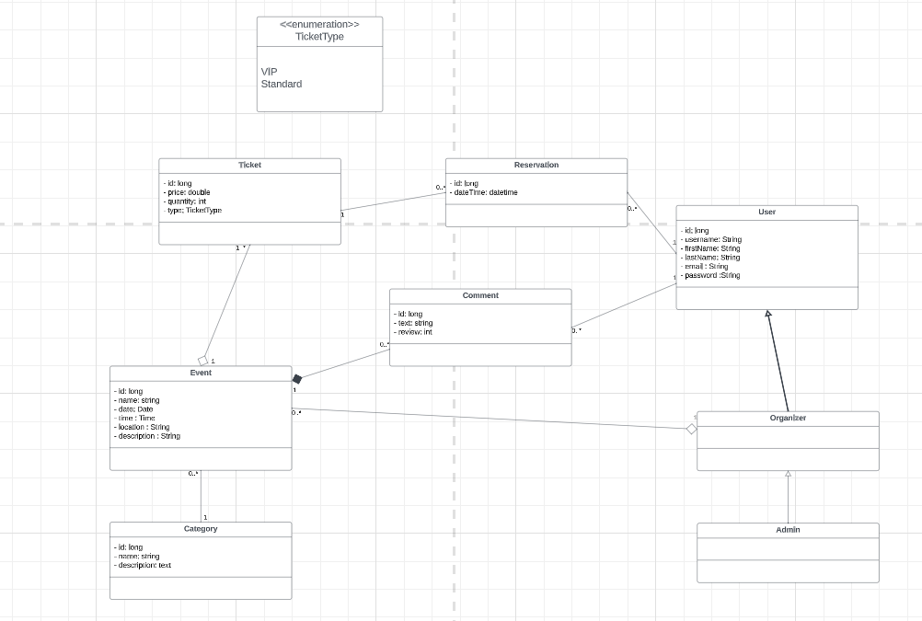
Diagramme de classe

Slide 6


